Slide 1
Versionamento de Projeto
Maicon Pires

Slide 2
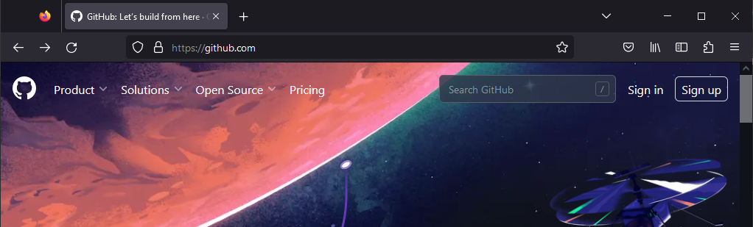
Criação de conta Github
Acesse o endereço: https://github.com

Slide 3
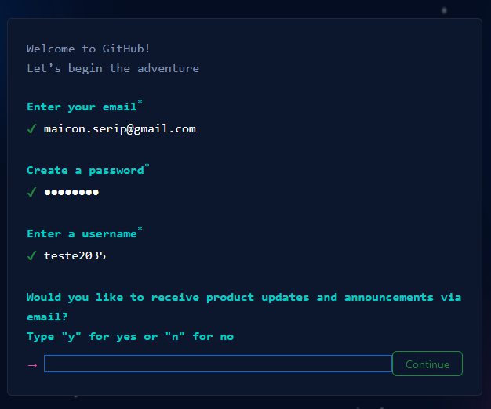
Preencha os dados pedidos

Slide 4
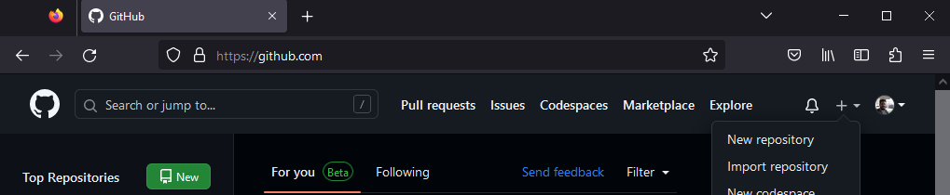
Crie o novo repositório

Slide 5
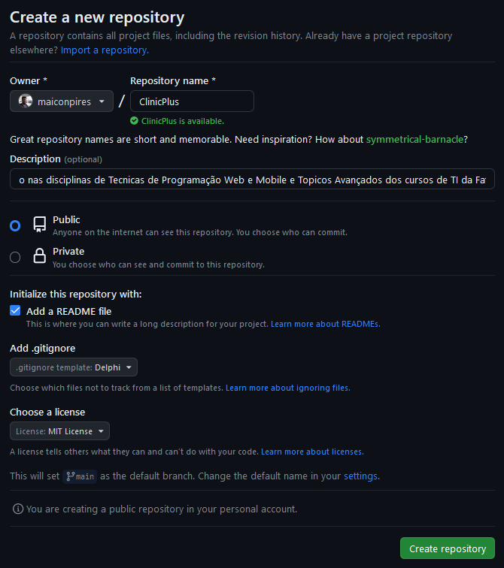
Crie o novo repositório
Nome do repositório – Nome do Projeto
Descrição do repositório
Publico – Disponível para download em geral
Privado – Restrito apenas a membros da equipe
README File – Arquivo de texto contendo informações
gerais do projeto, informações de recursos, tecnologias
utilizadas, etc.
.gitignore – Arquivo de texto contendo uma relação de arquivos
temporários ou de cache que NÃO necessitam de versionamento
Padrão de licença do projeto

Slide 6
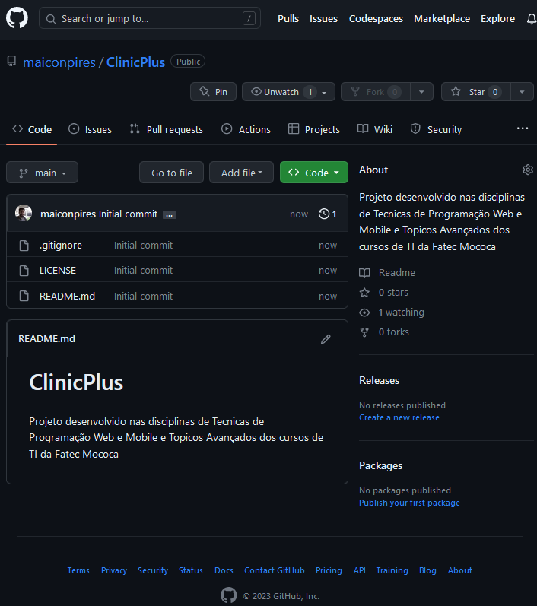
Crie o novo repositório
Novo repositório criado

Slide 7
Instale o TortoiseSVN no computador
TortoiseSVN 64bit

Slide 8
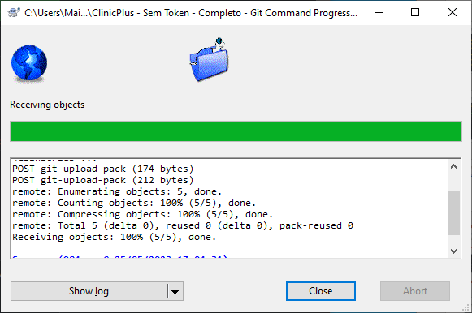
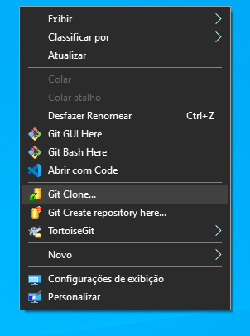
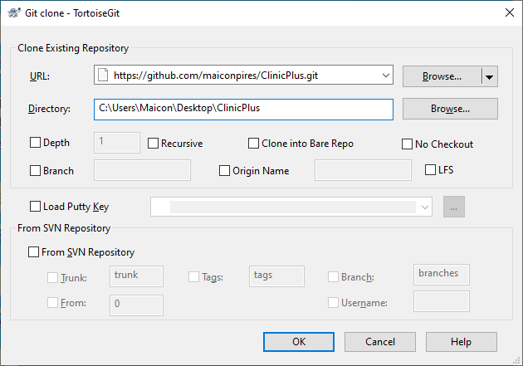
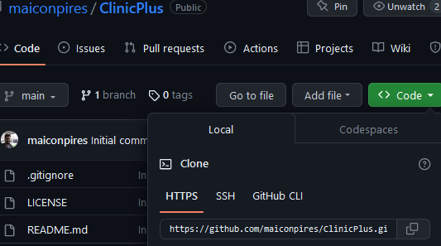
Transforme a pasta do projeto em um clone do repositório
Clique com o botão direito sobre a pasta de destino e clone o repositório

Slide 9
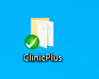
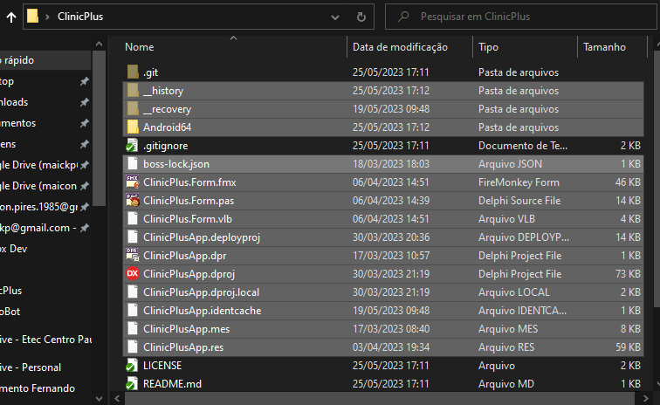
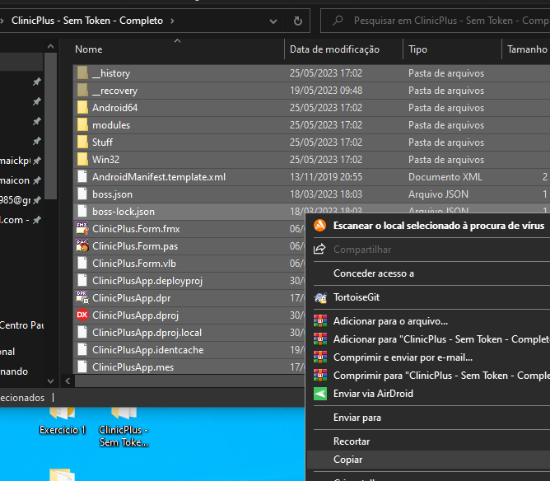
Transforme a pasta do projeto em um clone do repositório
Copie todos os arquivos do projeto para pasta recém clonada do repositório,

Slide 10
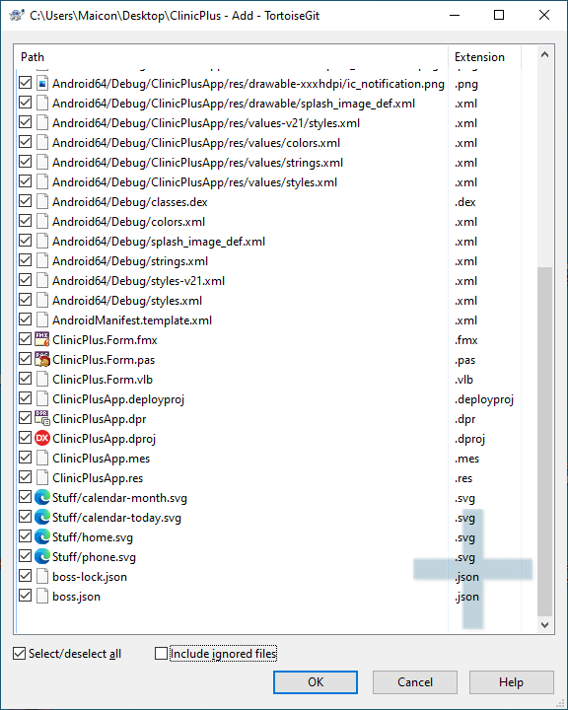
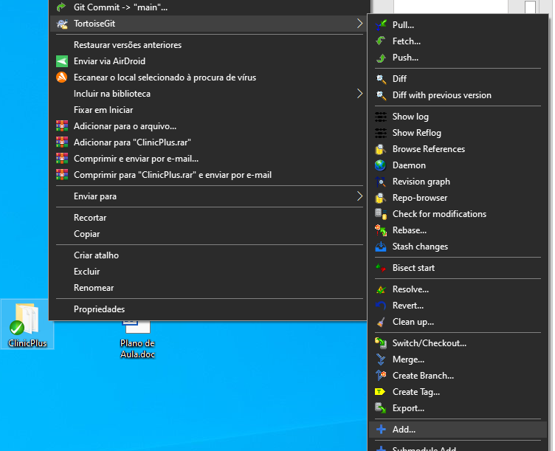
Adicione os arquivos do projeto ao repositório
Adicione os arquivos do projeto ao repositório

Slide 11
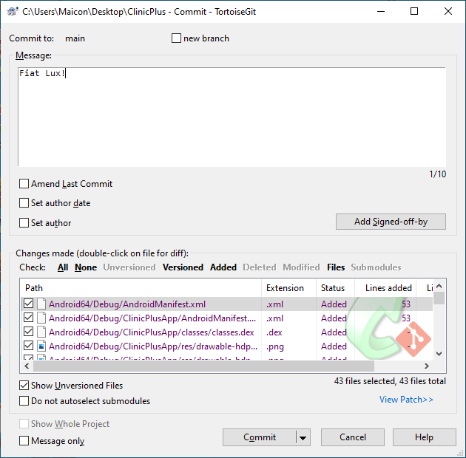
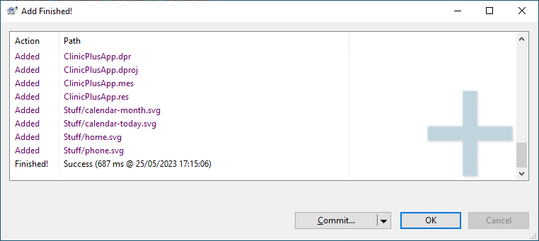
Adicione os arquivos do projeto ao repositório
Preencha a mensagem que descreve o commit atual
Faça o commit das mudanças

Slide 12
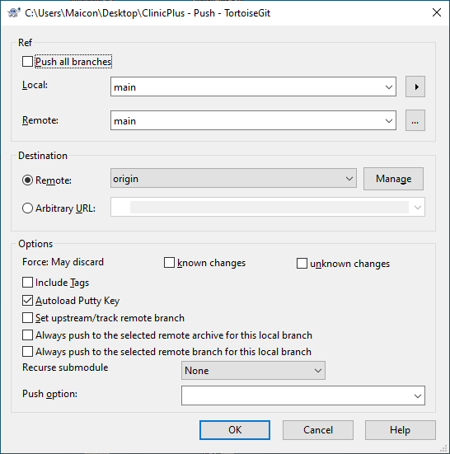
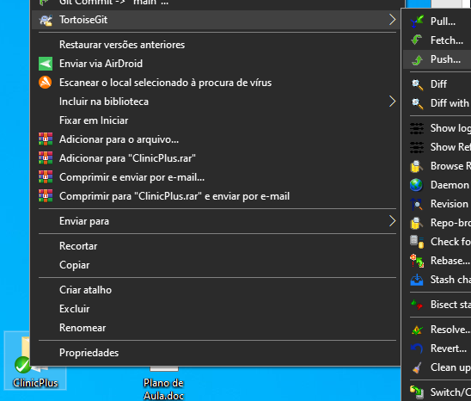
Adicione os arquivos do projeto ao repositório
Faça o Push dos commits para o repositório

Slide 13
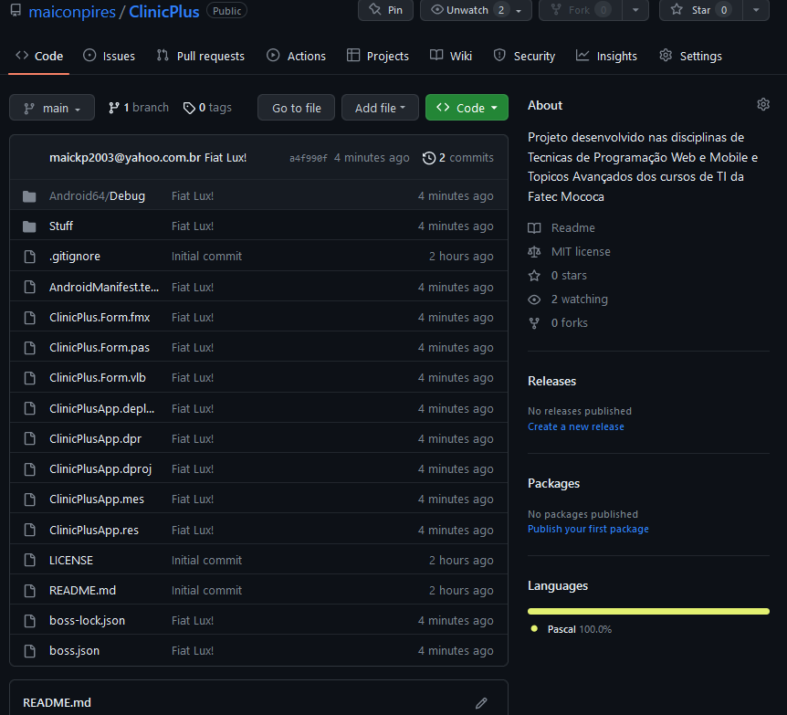
Adicione os arquivos do projeto ao repositório
Confira os arquivos comitados disponíveis no repositório online.

Slide 14

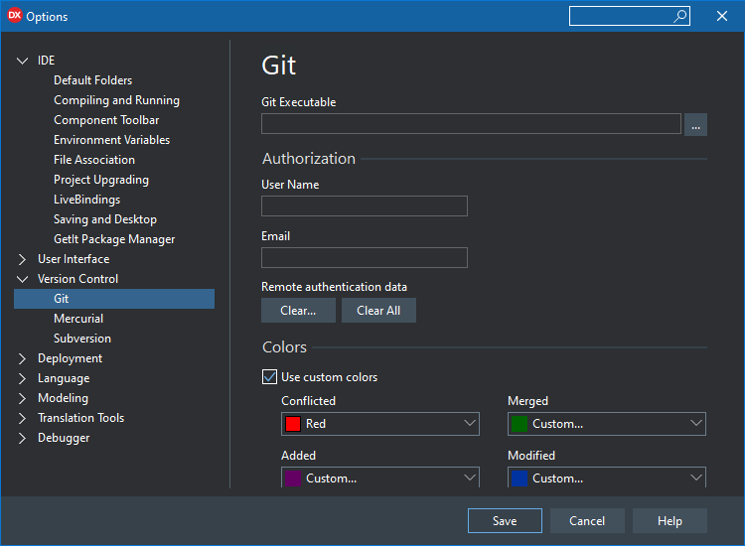
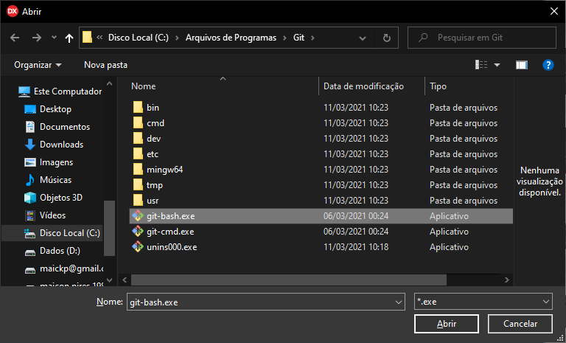
Configuração da IDE
Acesse o menu Tools->Options

Slide 15
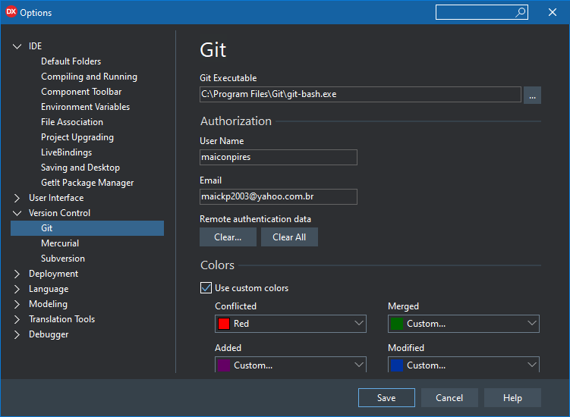
Configuração da IDE
Preencha os dados de Login

Slide 16
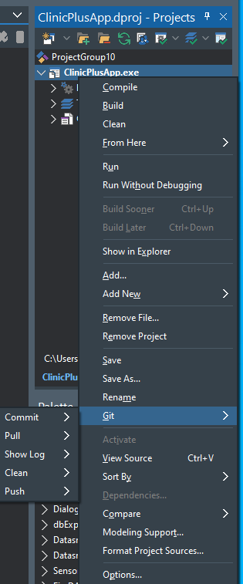
Menu do Git no Delphi
Após configurar o Git no Delphi, é possível acessar as funções básicas pelo menu de contexto do projeto

